Slide 1
Uso de Jogos Digitais para Ensino da Engenharia de Software
Igor Pires dos Santos,
Jorão Gomes Junior,
Lucas Carvalho Ribeiro,
Pedro Henrique Gasparetto Lugão

Slide 2
Programação
Evolução de jogos digitais
Ensino tradicional de ES
Jogos digitais e Engenharia de Software
Trabalhos relacionados
Apresentação de um jogo
Dinâmica

Slide 3
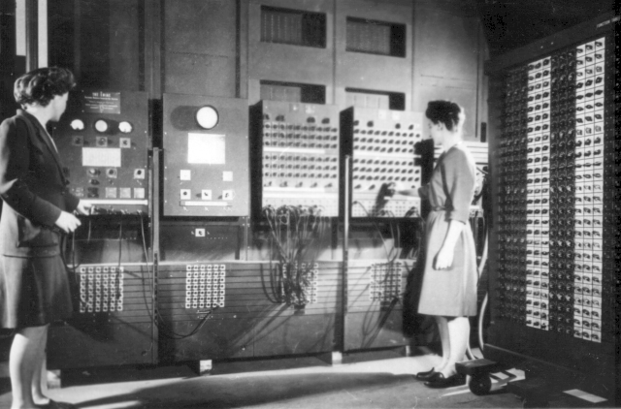
Década de 50
Os computadores desta época eram muito caros e grandes para que fossem utilizados para o entretenimento.
Os primeiros jogos se limitaram à testes e demonstrações de teorias relacionadas a áreas como a IHC.

Slide 4
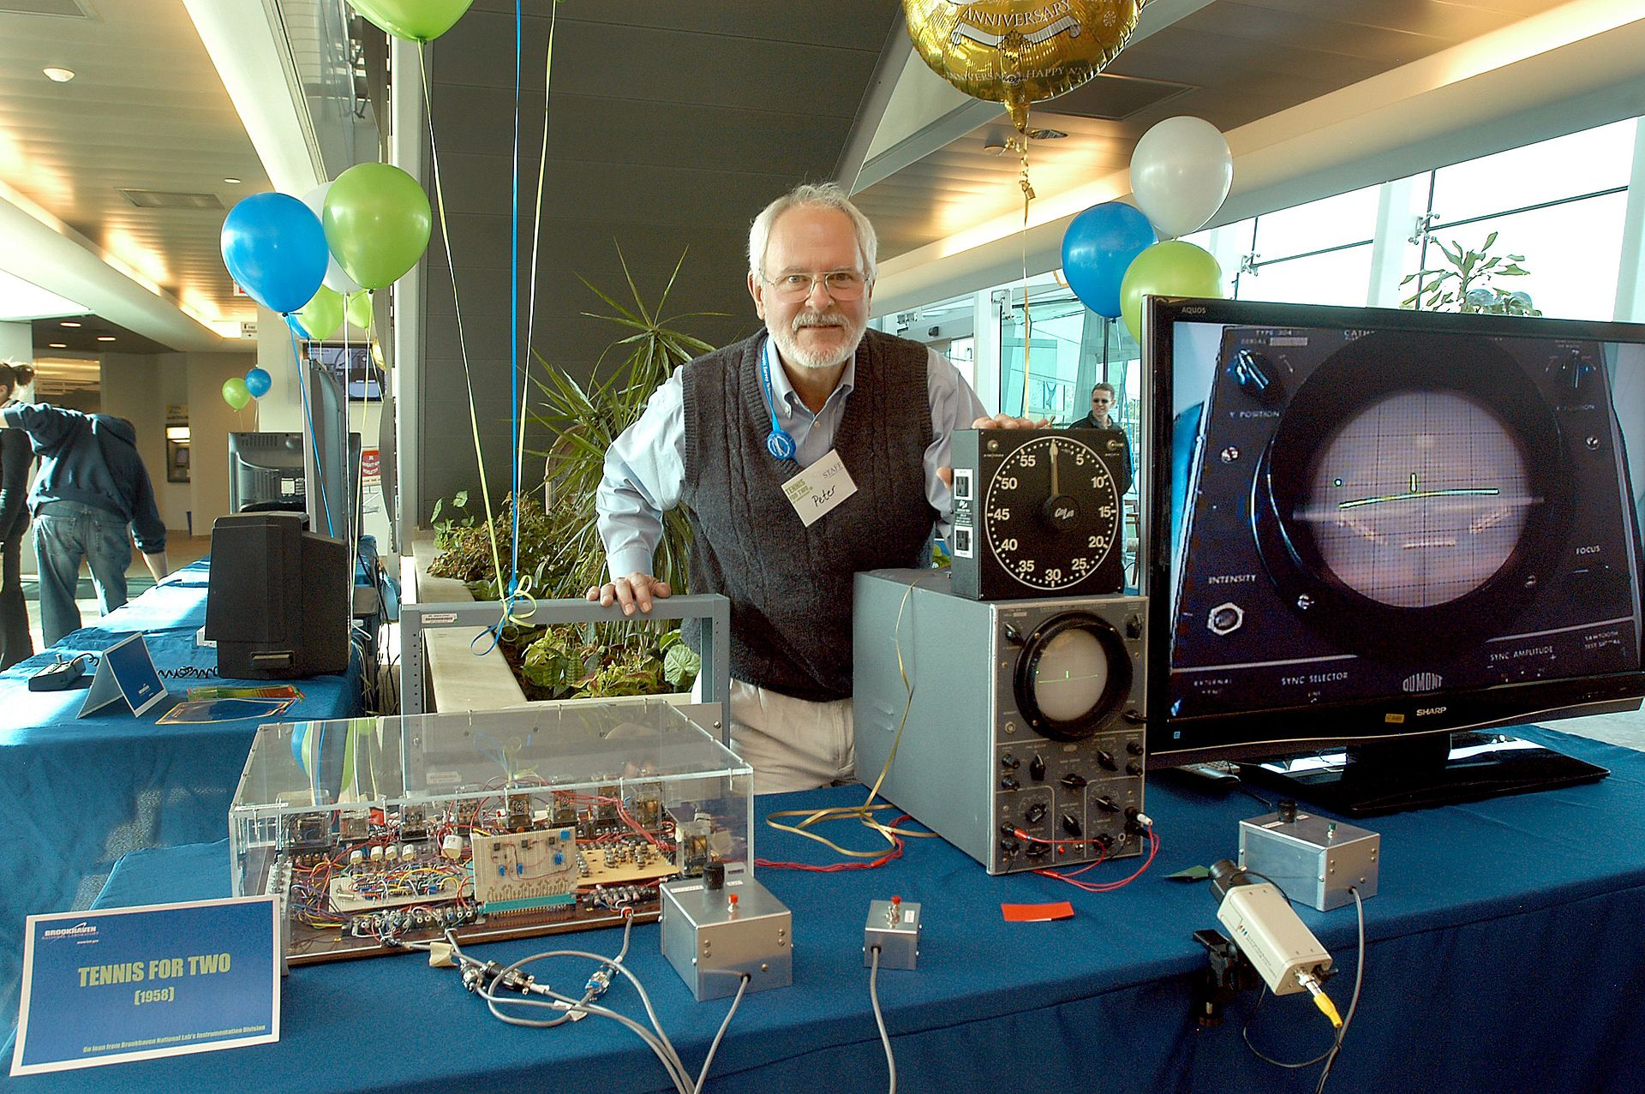
Década de 50
Para entreter seus convidados o físico William Higinbotham exibiu o jogo Tennis for Two (1958).
O jogo simulava uma partida de tênis utilizando um osciloscópio.

Slide 5
Década de 60
Já na década de 60 os principais centros de pesquisa já possuíam computadores dotados de transistores, como o TX-0.
O que atraiu estudantes de engenharia a desenvolver neles ferramentas de programação e alguns jogos simples, como o jogo da velha.

Slide 6
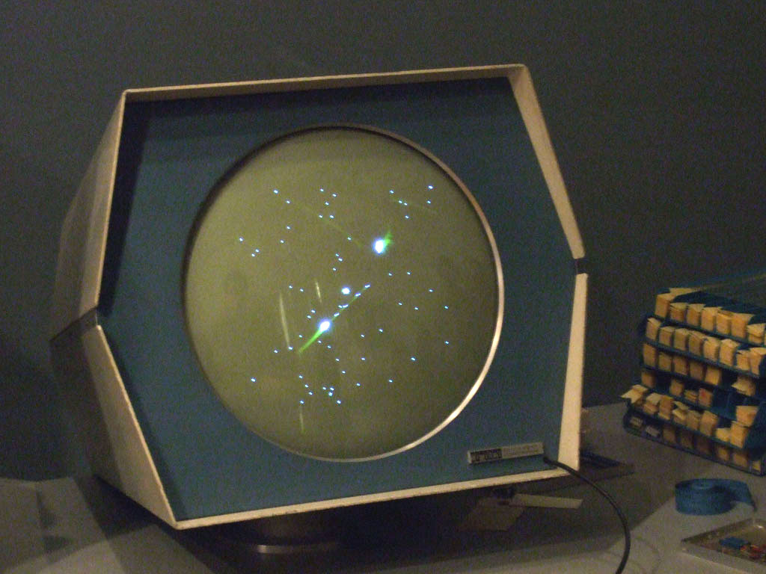
Década de 60
Spacewar! Foi o primeiro jogo eletrônico com distribuição nacional, por vir incluso no PDP-1.
O jogo foi desenvolvido no MIT por estudantes dispostos a explorar o novo hardware.
Spacewar! é um jogo em que se controlavam duas naves espaciais cujo objetivo era acertar uns nos outros.

Slide 7
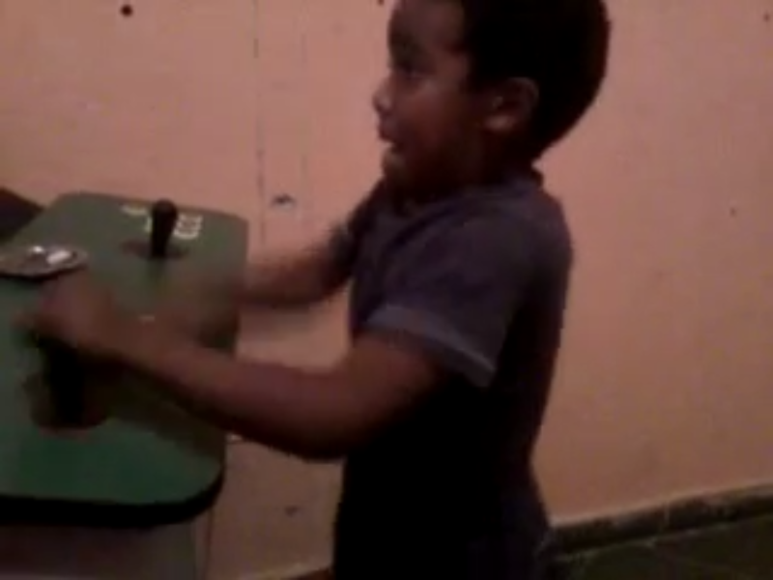
Década de 70
Com os avanços da tecnologia empresas como a Magnovox começaram a considerar a comercialização de jogos.
Tendo como base Spacewar! o jogo Computer Space foi desenvolvido, sendo o primeiro jogo de fliperama.

Slide 8
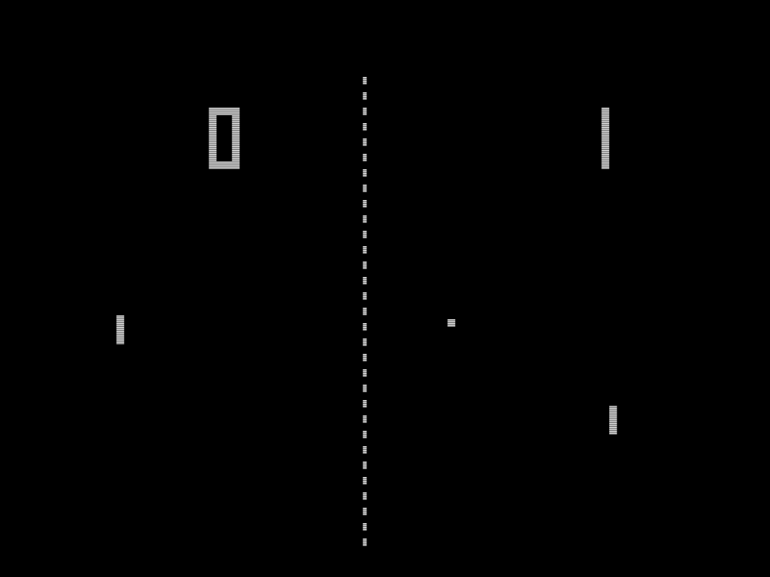
Década de 70
Allan Alcorn desenvolve o jogo Pong.
O jogo é um sucesso tão grande que gera diversas versões diferentes, o que causa a saturação do mercado em 1974.
O sucesso impulsiona a venda da primeira geração de consoles. Estes consoles eram dedicados à rodar exclusivamente um único jogo.

Slide 9
Década de 70
Na década de 70 surgiram também os jogos controlados por mainframe, porém estes jogos não foram amplamente produzidos ou distribuídos amplamente.
Não haviam programadores com este nível de experiência interessados em desenvolver produtos para o entretenimento.

Slide 10
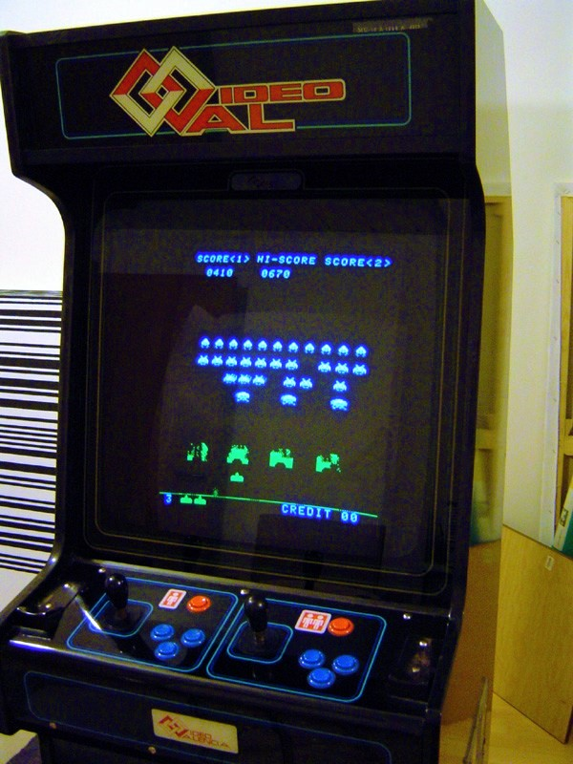
Era de Ouro
Os anos 1978-1982 são conhecidos como a era de ouro do fliperama nos EUA.
Nessa época foram introduzidos novos conceitos aos jogos, como vidas extra, lista de recordes e competições.
Jogos como Space Invaders viraram febre nacional.
Em Julho de 1982 o total arrecadado era de cerca de US$9 bi.

Slide 11
Era de Ouro
Após 1978 os consoles dedicados deram espaços à consoles cujo dados do jogo estavam em um cartucho.
Essa segunda geração de consoles permitia que diversos jogos funcionem no mesmo sistema.
Com o lançamento de Space Invaders para o sistema da Atari a empresa teve um crescimento exponencial, chegando a faturar mais de US$800 mi em 1981.

Slide 12
Era de Ouro
Nesta mesma época jogos para computadores domésticos começaram a surgir, seguidos por seus jogos.
Os primeiros jogos criados foram cópias de jogos antes presentes em mainframes ou em outras plataformas.
Assim que o mercado de jogos para computadores surgiu os jogos eram vendidos por e mail ou disquetes.
Com os computadores domésticos começaram a surgir os jogos amadores.

Slide 13
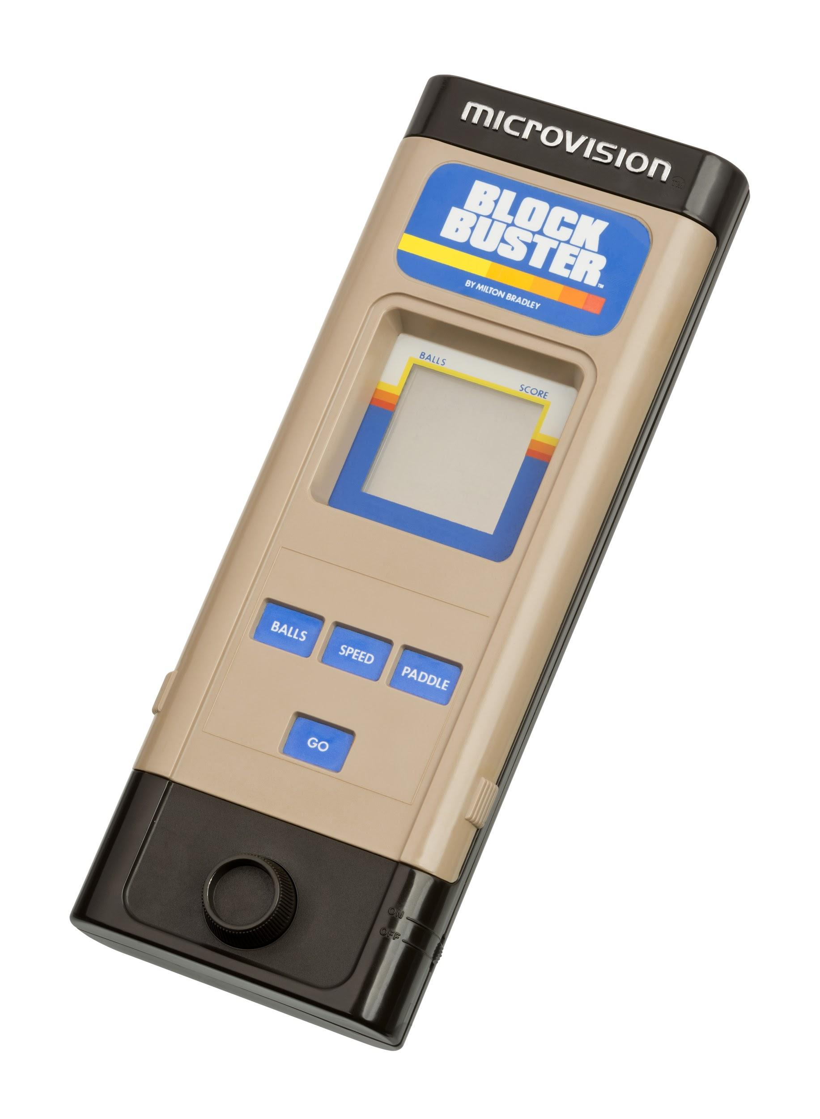
Década de 80
Na década de 80 surgem os videogames portáteis com visor LCD.
A tecnologia dos computadores domésticos avança muito durante a década de 80.
Os computadores começaram a ganhar placas de áudio dedicadas, o que permitia que o jogo emitisse sons.
Os primeiros jogos online começam a surgir nessa época também.

Slide 14
Década de 80
Em 1983 a indústria de jogos “quebrou”. Diversas empresas fecharam suas portas, processou que terminou a chamada segunda geração de consoles.
As principais causas são :
A quantidade de jogos de qualidade baixa
A falha comercial do Atari 2600
A rápida evolução do computador.
Em 1985 o mercado é reaquecido com a terceira geração de videogames, como o NES da Nintendo.
Notes:
Explicar a falha do Atari 2600

Slide 15
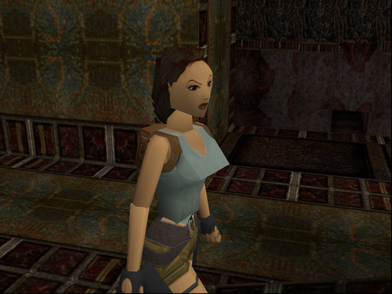
Década de 90
Nesta década surge a quarta geração de videogames com sistemas de 16-bits.
Nesta década o mercado de fliperamas desaparece.
Na metade da década os jogos 3D surgem. Ao final da década com os sistemas de 32 e 64 bits jogos 3D com textura mapeada ficam populares.

Slide 16
Década de 90
Com o advento das placas gráficas e CD-ROMs os computadores domésticos se tornaram ainda mais versáteis.
Na década de 90 surgem as principais modalidades de jogos como FPS (First Person Shooter), MMO (Massive Multiplayer Online) e estratégia em tempo real.
A quinta geração de videogames utilizava de discos de CD-ROM o que aumentou a qualidade dos jogos distribuídos.

Slide 17
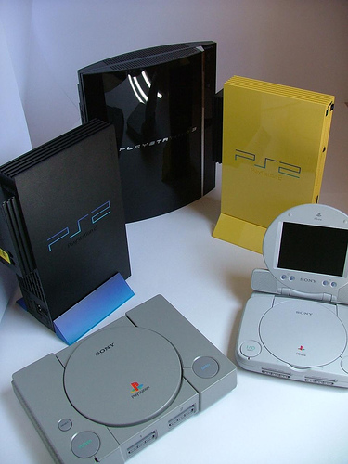
2000 - atualidade
Depois do ano 2000 mais 3 gerações de consoles vieram.
O computador se tornou mais versátil podendo utilizar periféricos diversos.
Os jogos para dispositivos móveis surgiram.
O mercado de jogos se expandiu muito. Somente os jogos de computador somam mais de US$36 bi em 2016.

Slide 18
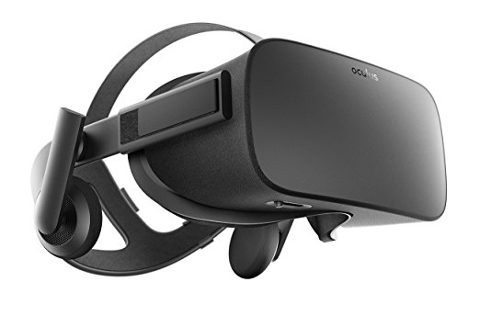
2000 - atualidade
Em 2009 surge a computação nas nuvens que permite que os gráficos sejam renderizados à distância.
E nos últimos anos houveram avanços significativos na tecnologia de realidade virtual com alguns periféricos, como o Oculus Rift, já comercializados.

Slide 19
Ensino tradicional : Pedagogia x Andragogia
Pedagogia é a área que estuda principalmente o ensino voltado para crianças, enquanto andragogia busca entender a maneira como adultos aprendem
Principal ponto: o adulto precisa entender o objetivo prático do conteúdo lecionado. O ensino deve ser orientado à resolução de problemas do cotidiano, não em conceitos

Slide 20
Ensino tradicional : Pedagogia x Andragogia
“Os estudantes universitários não são exatamente adultos, mas estão próximos desta fase de suas vidas. O ensino clássico pode resultar, para muitos deles, num retardamento da maturidade, já que exige dos alunos uma total dependência dos professores e currículos estabelecidos.” (CAVALCANTI, 1999)

Slide 21
Disciplina de ES : Objetivos
A disciplina busca capacitar futuros profissionais a trabalhar utilizando metodologias e processos que garantem a qualidade de software
Necessita-se de uma metodologia de ensino que supre necessidades práticas sem deixar de lado o embasamento teórico
“Hoje, a educação e o treinamento para formar profissionais de software, devem incluir não apenas conhecimentos básicos na área de computação, mas também o ensino de conceitos, processos e técnicas para definição, desenvolvimento e manutenção de software” (PRIKLADNICKI, 2009)

Slide 22
Disciplina de ES : Técnicas de ensino
A natureza da disciplina exige um ensino focado em problemas reais. Além das técnicas tradicionais, com aulas expositivas focadas no professor, é comum o uso de abordagens focadas no aluno, buscando gerar experiência na prática
Segue uma análise de abordagens alternativas, uma vez que cada vez mais os cursos de engenharia de software buscam se atualizar com as reais necessidades dos estudantes, tornando os métodos clássicos cada vez menos atraentes no escopo apresentado

Slide 23
Estratégias participativas : Dinâmicas de grupo
A dinâmica de grupo já é uma técnica bastante comum em disciplinas que buscam incentivar a troca de informações e querem adicionar um caráter prático à disciplina
Incentivam o processo de cooperação entre os participantes, e refletir completamente ou estabelecer analogias com situações reais da engenharia de software
Estimulam o raciocínio em conjunto e ajuda a solidificar conceitos de uma maneira lúdica
São utilizadas inclusives em empresas em processos de treinamento e avaliação

Slide 24
Estratégias participativas : Aulas práticas em laboratório
Com a quantidade de ferramentas CASES disponíveis na área, já é comum em algumas universidades a utilização de laboratórios para utilizar tais ferramentas
O foco não precisa ser exatamente em ensinar a utilizar a ferramenta, mas sim mostrar ao aluno como ela auxilia no processo, consolidando o embasamento teórico previamente adquirido, ou até mesmo servindo como um intermédio para o ensino da teoria

Slide 25
Estratégias participativas : Capstone projects
Projeto executado durante todo o período da disciplina por um grupo de alunos
Reforça a compreensão dos conceitos e gera uma situação onde o aluno é instigado a aplicá-los na prática. Ajuda também a evoluir outras habilidades como trabalho em equipe e resolução de problemas
Normalmente consiste no desenvolvimento de um projeto de software passando por todas as etapas desde o planejamento até a codificação. Apresentações parciais são avaliadas em cada etapa
É o recurso educacional mais próximo do conceito “learning by doing”, simulando ao máximo uma situação real

Slide 26
Ensino de Engenharia de Software : Próximos passos
Vale notar que as estratégias aqui apresentadas são inclusive incentivadas por instituições responsáveis pela padronização do ensino de engenharia de software, como a IEEE
Atividades que incentivam a prática dos conceitos ensinados são extremamente importantes na formação de um profissional preparado para o mercado de trabalho
Entretanto, até mesmo os capstone projects podem pecar no sentido de oferecer uma situação completamente verossímil ao mundo real. De toda forma, algo que reflete completamente o mundo real é a melhor abordagem de ensino?
Existe algo que consegue oferecer tanto uma experiência lúdica quanto uma experiência que simula problemas de uma maneira mais didática?

Slide 27
Jogos digitais e ES: Motivação
Dificuldade na apresentação do conteúdo de Engenharia de Software
Aulas expositivas x “Mão na massa”
Conteúdos muito específicos
Pouco envolvimento em processos reais
Problemas entre o teórico e o real
Teórico x Prático = utilização de jogos

Slide 28
Ensinando ES com jogos
Conseguir suprir as necessidades “práticas” do ensino de ES
Simulação de um ambiente empresarial
Complementar conteúdos que não são apresentados em sala de aula muitas vezes devido à abrangência da área de ES

Slide 29
Ensinando com jogos: Requisitos
Quais os requisitos mínimos que um jogo aplicado ao ensino de ES?
Colaboração
Trabalho em equipes
Distribuição de tarefas, papéis específicos para cada participante da atividade
Conteúdo/Desafio
Desafios do jogo x transmissão do conteúdo didático
Flexibilidade
Atualização de conteúdo
Envolvimento com as novos assuntos relacionados a Engenharia de Software
Participação do professor
Intervenção do professor no direcionamento/andamento das atividades

Slide 30
Ensinando com jogos: Requisitos
Quais os requisitos mínimos que um jogo aplicada a educação?
Foco em processo
Principal envolvimento com ES
Ensinar processos: compreender, definir, seguir controlar
Escopo, prazos, custos, qualidade...
Níveis
Níveis de dificuldade
Acrescentar novos conteúdos
Lúdico
Atividades não massantes
Relacionar o aprendizagem com o “lazer”

Slide 31
Ensinando com jogos: Requisitos
Quais os requisitos mínimos que um jogo aplicada a educação?
Multimídia
Sons, imagens, efeitos…
Conteúdos não repetitivos: Interação entre as mídias
Local x Remoto
Internet
Interação dentro e fora da sala de aula

Slide 32
Exemplos
Simulação de ambientes de desenvolvimento
Planager
Gerência de projetos
Scrumming
Práticas de Scrum
Métodos ágeis para gerenciamento de projetos
X-MED v1.0
Desenvolvimento ou selecionar objetivos de mediação de software
SimSE
Apresentação de conceitos através de ferramentas gráficas

Slide 33
Exemplos
Simulação de ambientes de desenvolvimento
SE•RPG
Simular um ambiente de desenvolvimento de software
Utiliza um cenário de empresa fictícia
THE INCREDIBLE MANAGER
Desenvolvimento geral de um projeto de software
SESAM
Verificar se o jogador consegue gerenciar um projeto com sucesso
YAMM
Envolve decisões de gerência de projetos em um ambiente real

Slide 34
Exemplos
Simulação de ambientes de desenvolvimento
Card Game
Fases dos requisitos, projetos e desenvolvimento
CBT
Envolvimento com situações complexas associadas ao gerenciamento de projetos

Slide 35
Situação atual de jogos para ensino de ES
Quase todos possuem o mesmo objetivo
Desenvolver um projeto com o orçamento, prazo e escopo previstos
Outros aspectos de engenharia de software não costumam ser mencionados
O uso de simuladores realistas torna o jogo pouco lúdico
Ao tornar o jogo “real” de mais, ele pode ser menos atrativo aos jogadores
Os jogos são feitos para apenas um jogador, não retratando a importância da cooperação entre a equipe

Slide 36
Situação atual de jogos para ensino de ES
Propostas não possuem seleções de dificuldades
Jogos se tornam limitados a pessoas com um determinado nível de experiência no assunto
Apenas disponíveis em ambientes locais
Não são flexíveis como a disciplina
Não permitem adaptações pelo professor
Apenas permitem o uso dos cenários já pré-determinados
Uso insuficiente de fatores multimídia
Interfaces pouco atrativas
Avaliações subjetivas
Quando existentes, são formulários respondidos por pequenos grupos de estudantes após experimentarem o jogo

Slide 37
Recomendações para jogos futuros
Modelar perfil do jogador
Definir personalidade, perfil de liderança, experiência, personalidade, etc.
Ser disponível via web
Simular eventos aleatórios
Emitir relatórios sobre as ações do jogador
Facilitar que o jogador compreenda o impacto que suas ações geraram no projeto ao longo do tempo, indicando equívocos e acertos
Ser intuitivo
Fornecer uma simulação adequada dos ambientes reais para públicos adultos
Objetivos educacionais claros e definidos

Slide 38
Recomendações para jogos futuros
Possuir diversidade de conteúdos pedagógicos
Indicar bibliografias, materiais de estudo e manual de referência
Oferecer modos cooperativos
Possibilitar criação de cenários
Enfatizar motivação, engajamento, recompensas, desafios e efeitos visuais
Ser avaliado por estudos mais rigorosos, que demonstrem as vantagens de utilizar o jogo

Slide 39
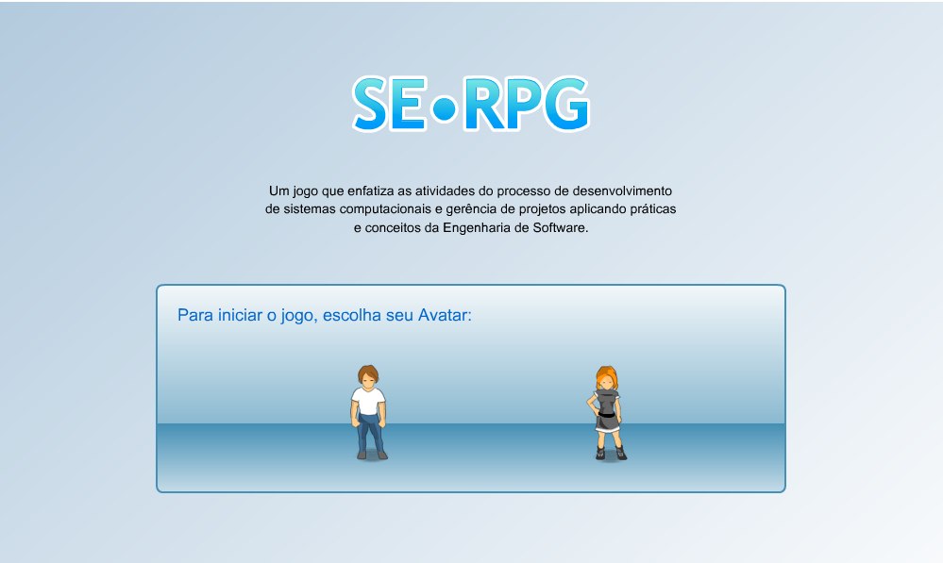
Exemplo: SERPG

Slide 40
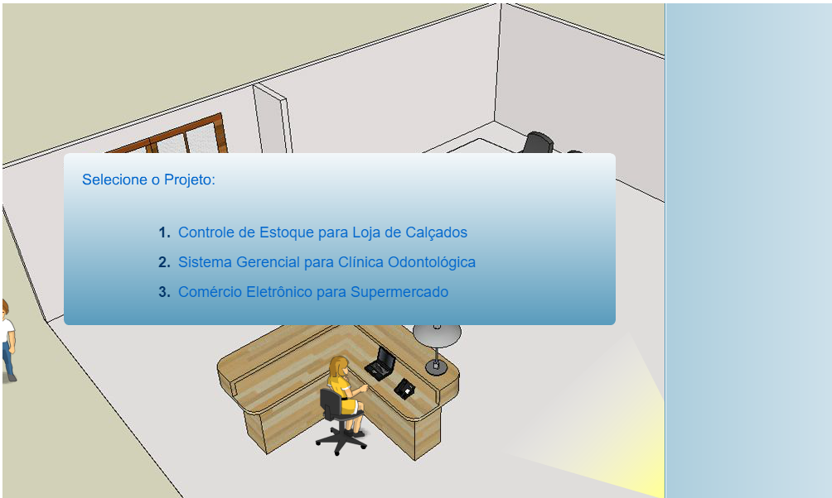
Exemplo: SERPG

Slide 41
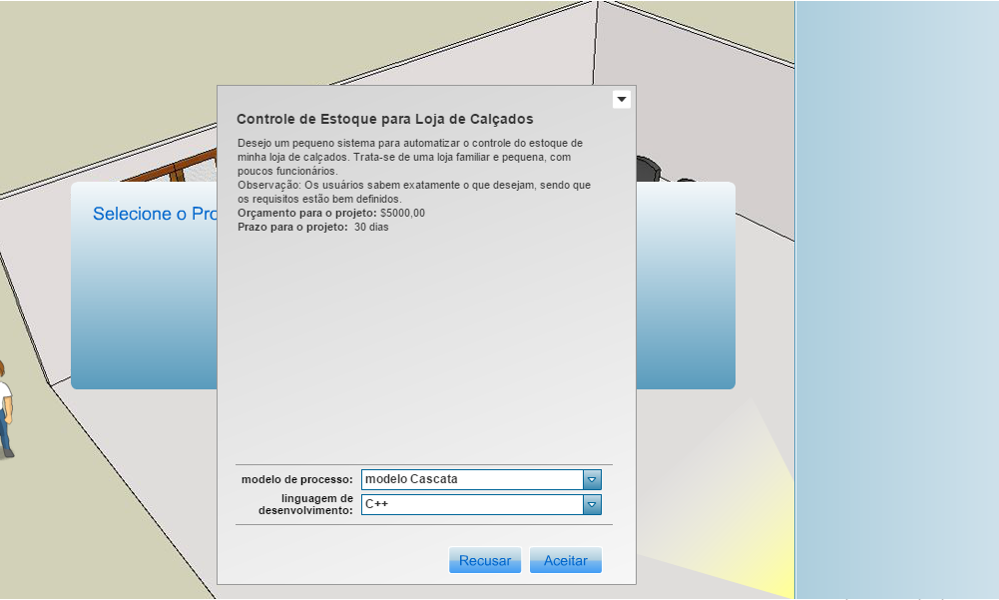
Exemplo: SERPG

Slide 42
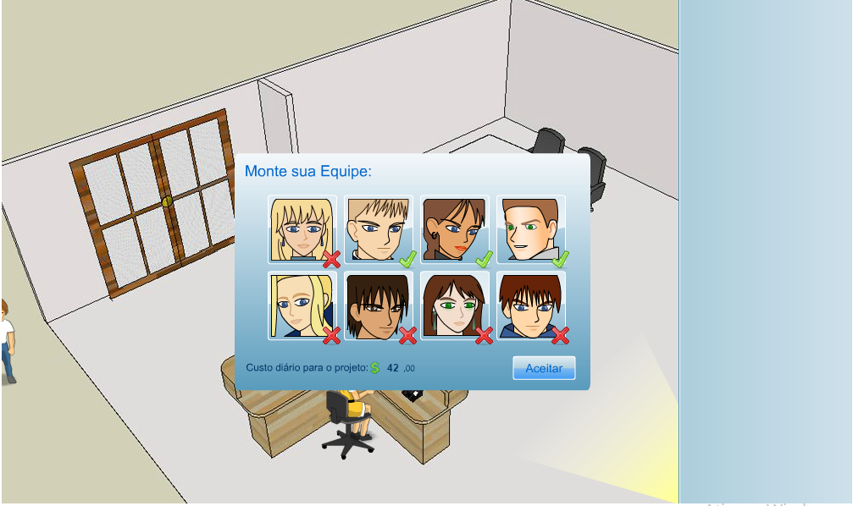
Exemplo: SERPG

Slide 43
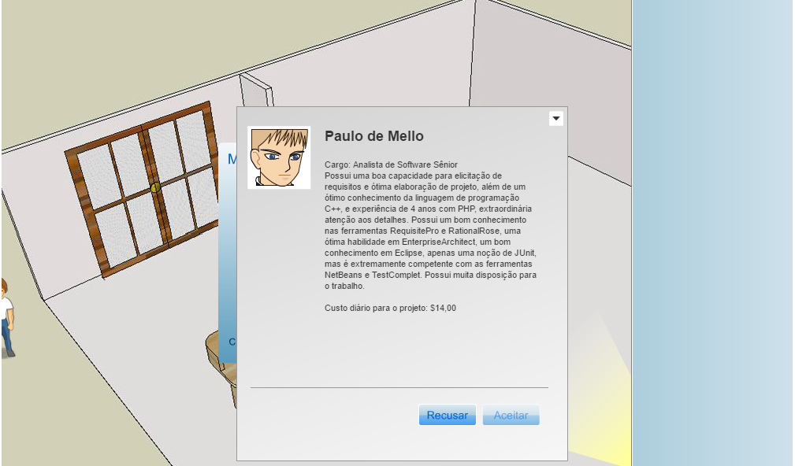
Exemplo: SERPG

Slide 44
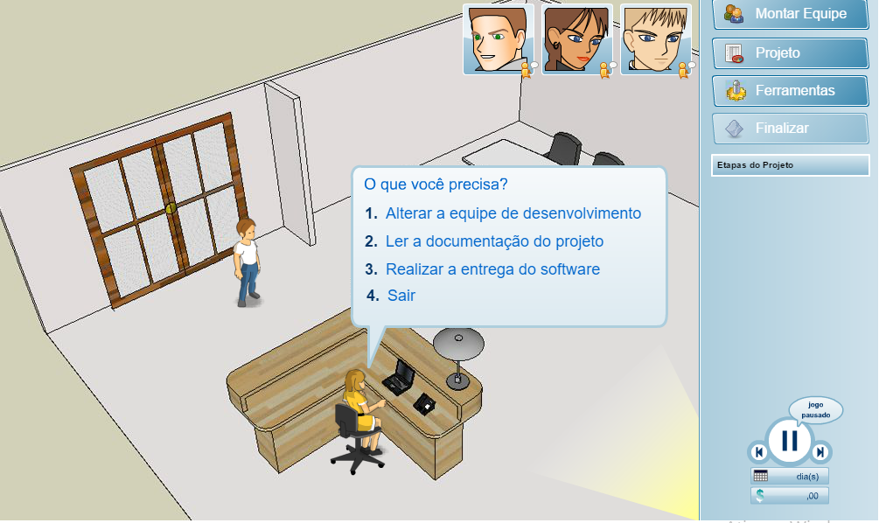
Exemplo: SERPG

Slide 45
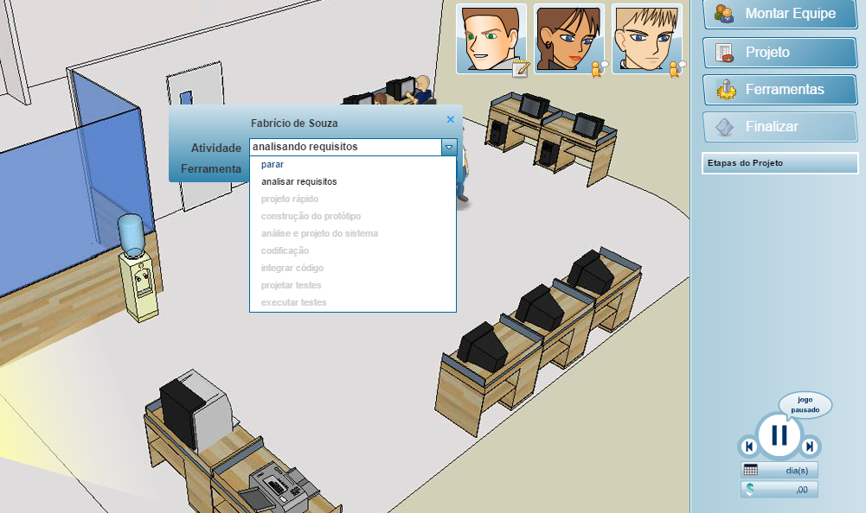
Exemplo: SERPG

Slide 46
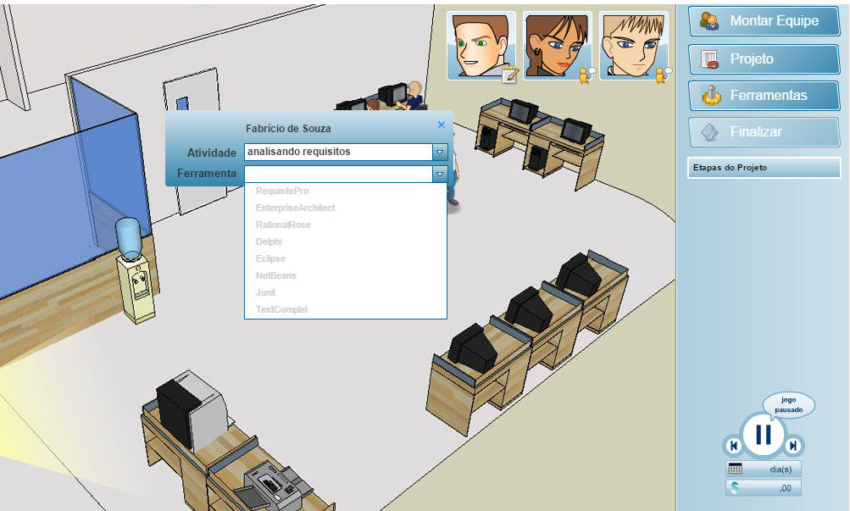
Exemplo: SERPG

Slide 47
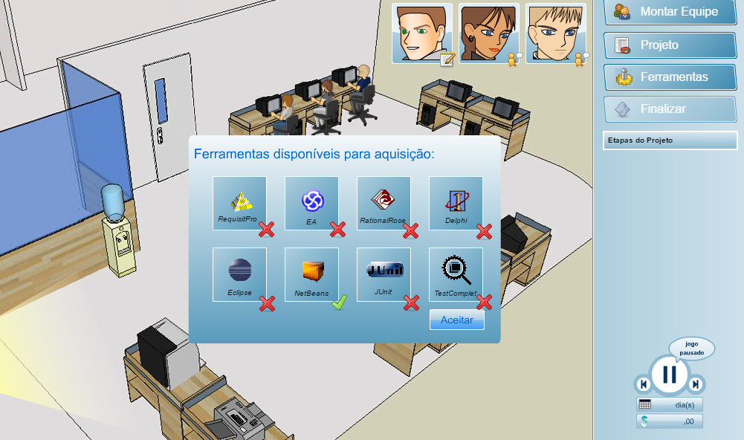
Exemplo: SERPG

Slide 48
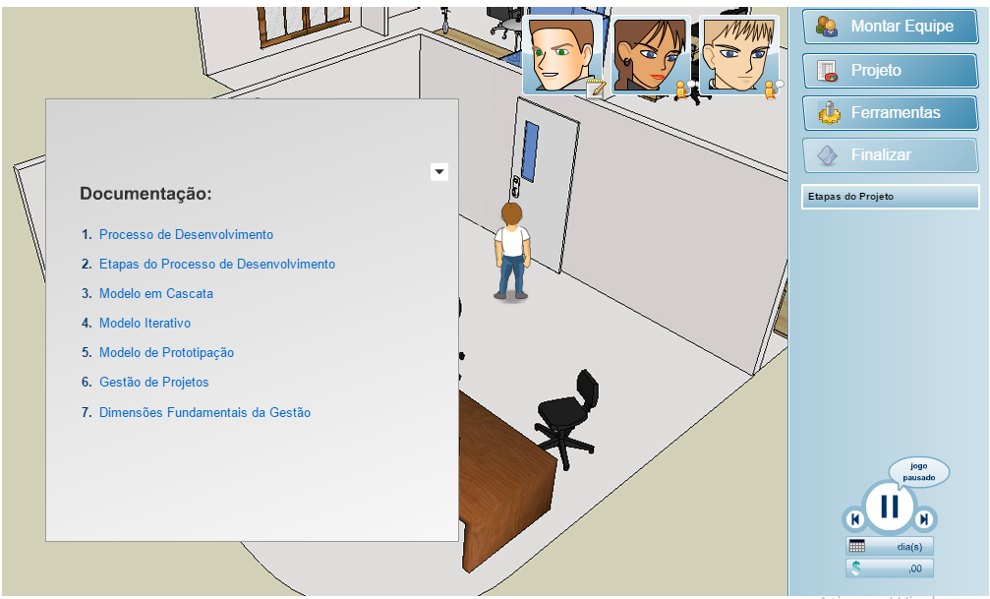
Exemplo: SERPG

Slide 49
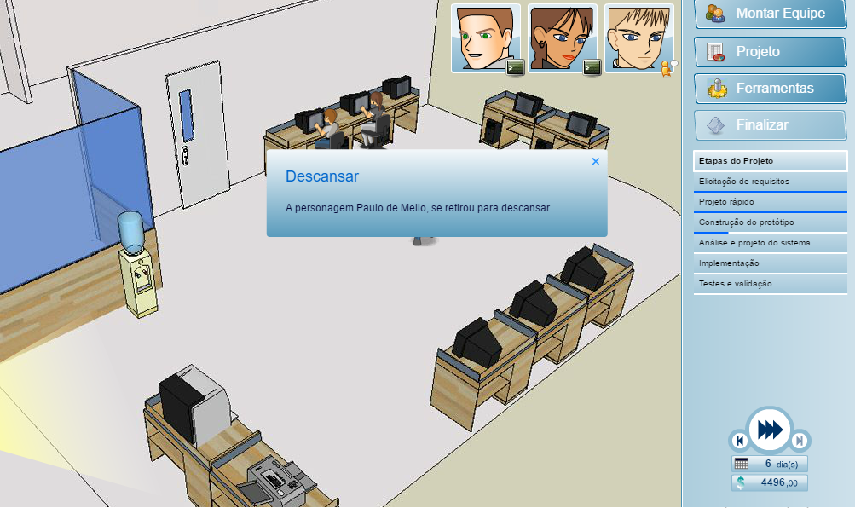
Exemplo: SERPG

Slide 50
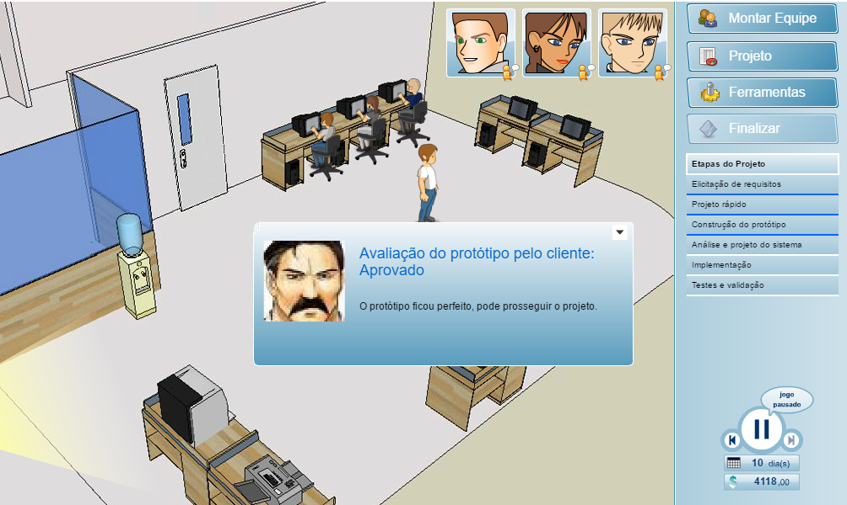
Exemplo: SERPG

Slide 51
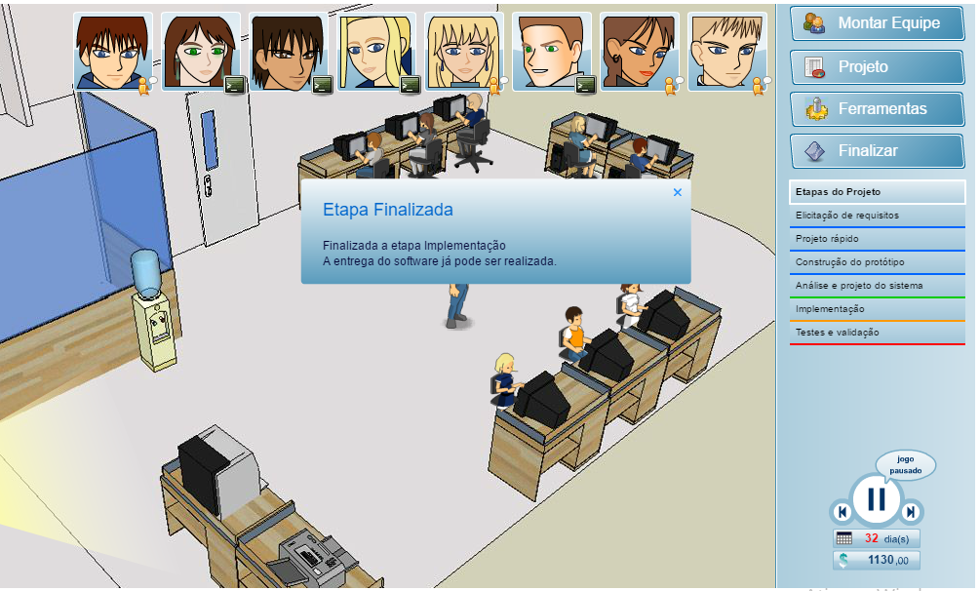
Exemplo: SERPG

Slide 52
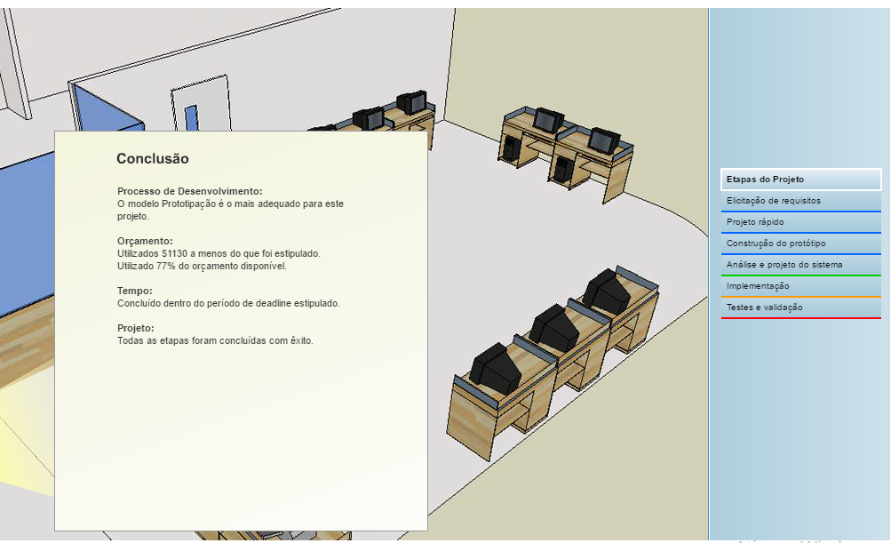
Exemplo: SERPG

Slide 53
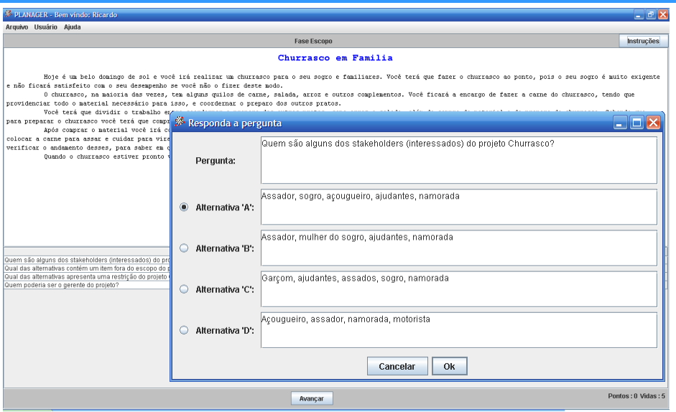
Exemplo: Planager

Slide 54
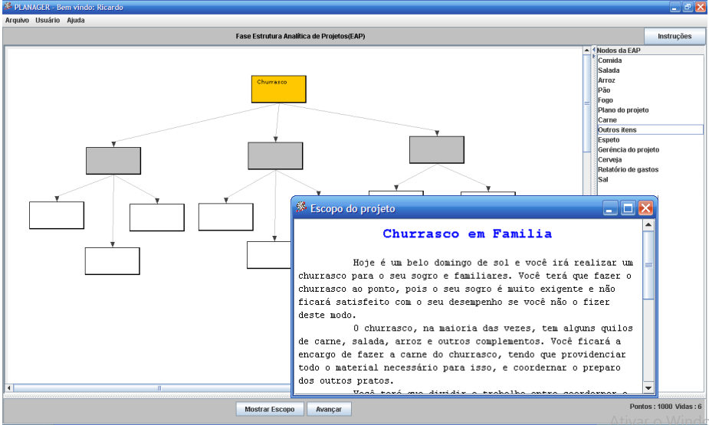
Exemplo: Planager

Slide 55
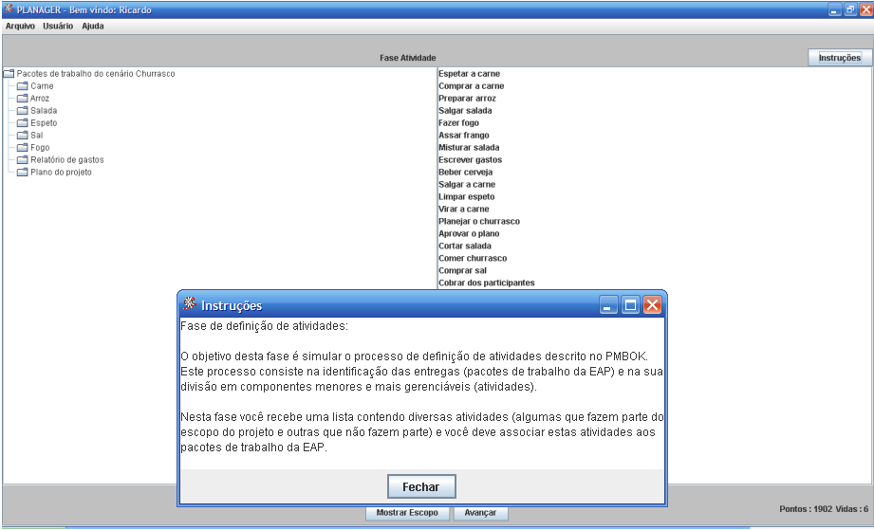
Exemplo: Planager

Slide 56
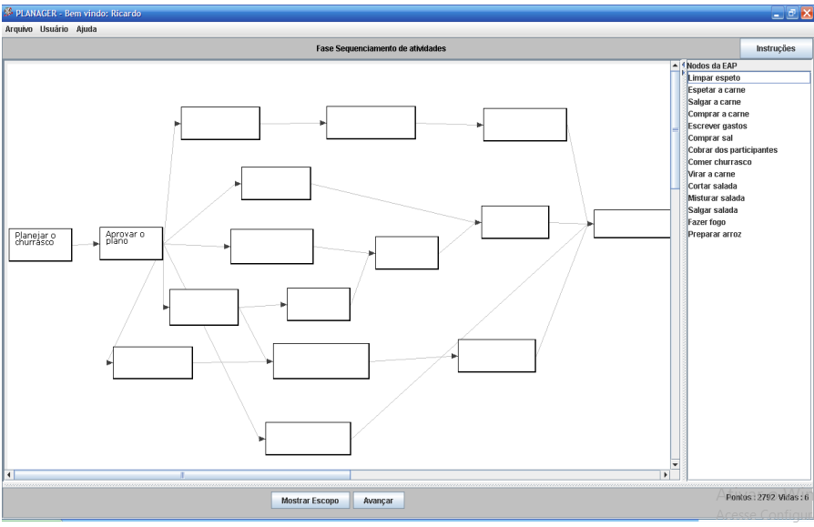
Exemplo: Planager

Slide 57
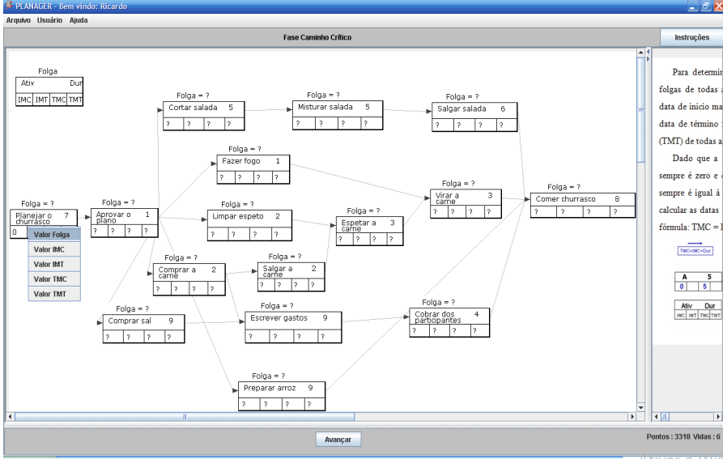
Exemplo: Planager

Slide 58
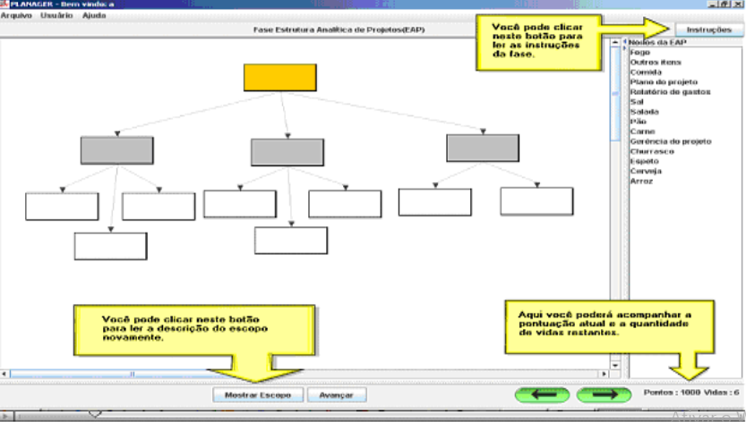
Exemplo: Planager

Slide 59
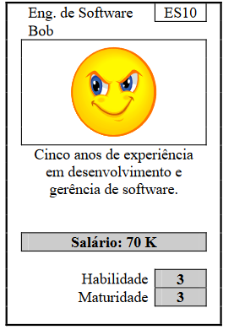
Dinâmica
SimulES : tradução adaptada do Card Game
Aplicaremos uma adaptação do jogo desenvolvido na UFMG
Carta de Engenheiro:
Habilidade: Pontos de tempo ganhos por rodada
Maturidade: Influencia na resolução de alguns problemas

Slide 60
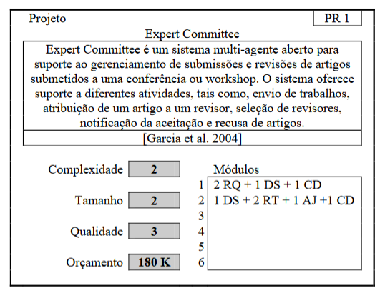
Dinâmica
Carta de Problemas:
Complexidade: pontos de tempos gastos para implementação de requisito
Qualidade: número de requisitos conferidos na implementação do módulo

Slide 61
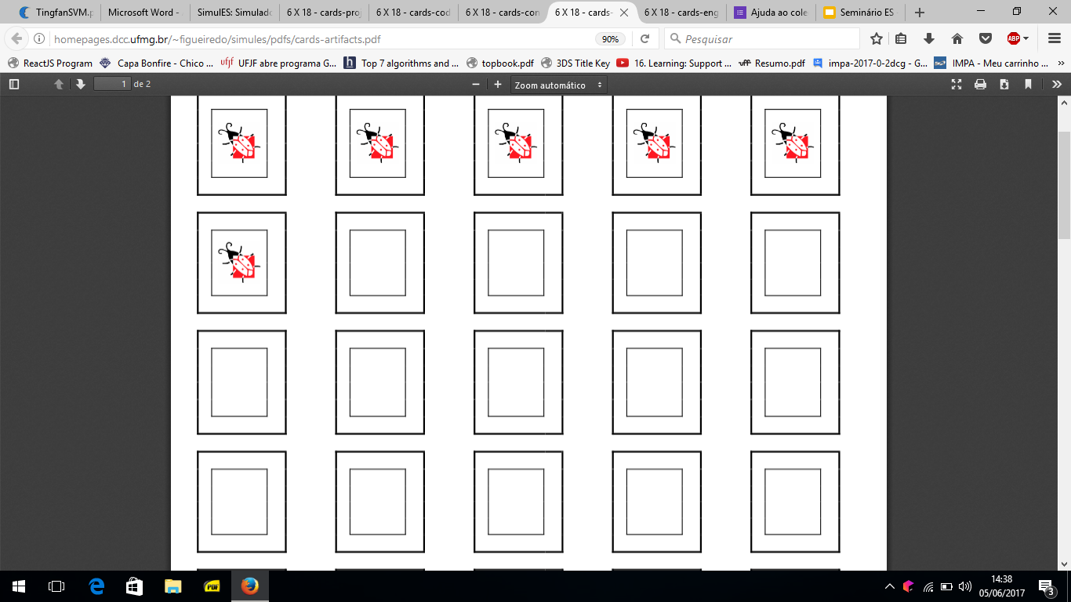
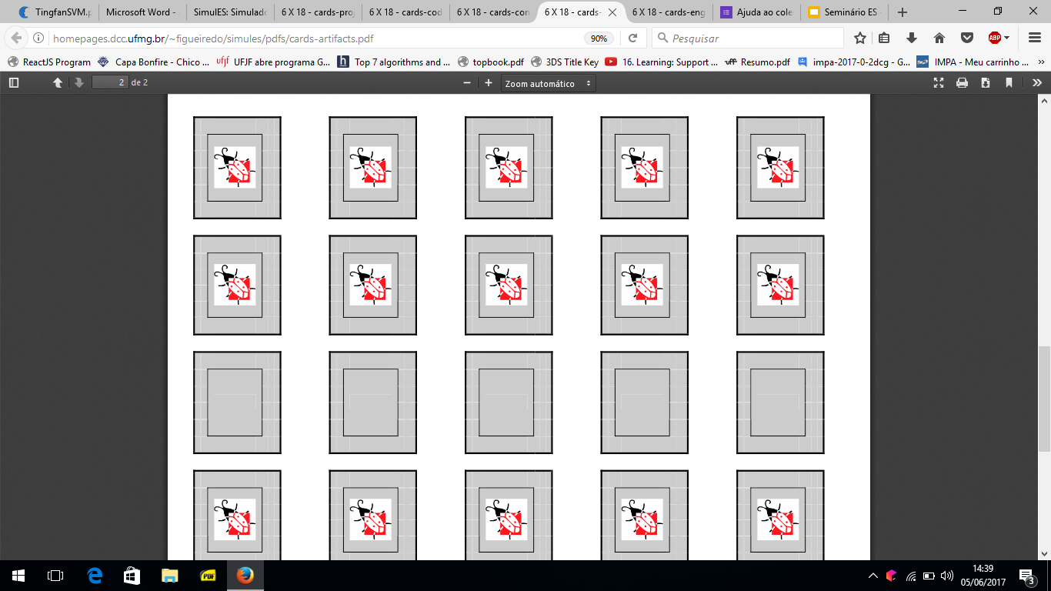
Dinâmica
Cartas de artefatos:
Cartas escuras custam metade da complexidade do problema, mas possuem maior probabilidade de apresentar bugs
Para inspecionar o erro, é necessário 1 ponto de tempo

Slide 62
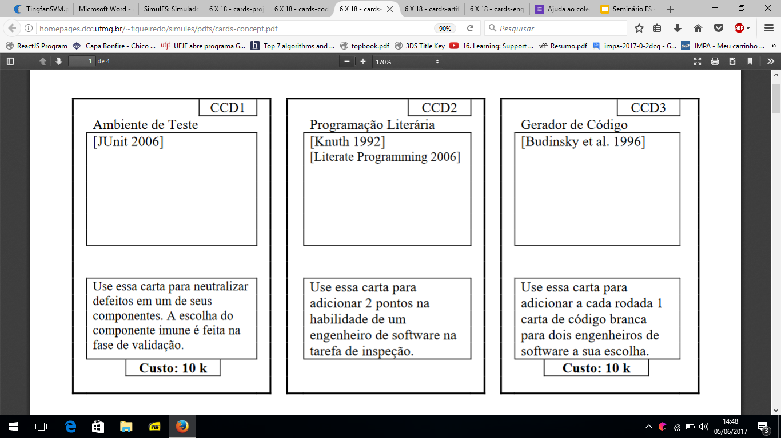
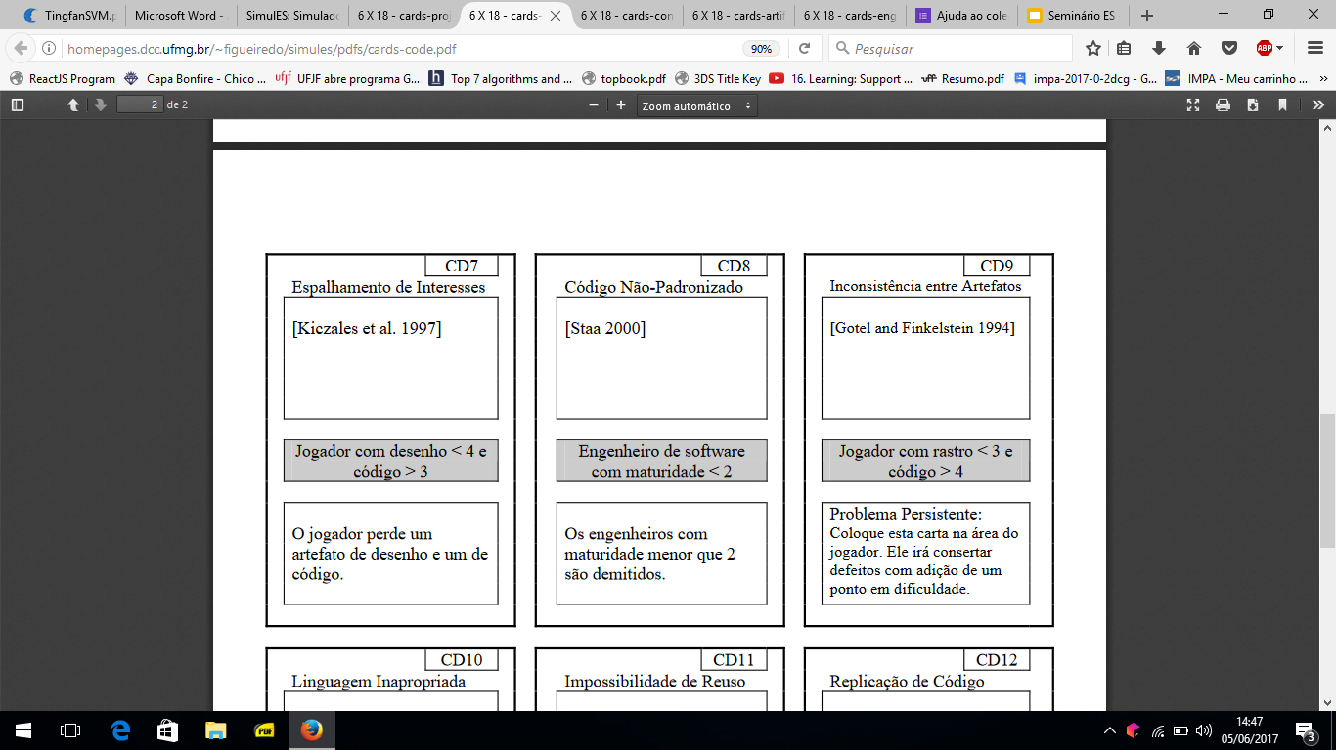
Dinâmica
Cartas de problemas e conceitos:
A cada rodada são coletados 2 conceitos por equipe
Serão oferecidos alguns problemas para a turma ao longo do jogo

Slide 63
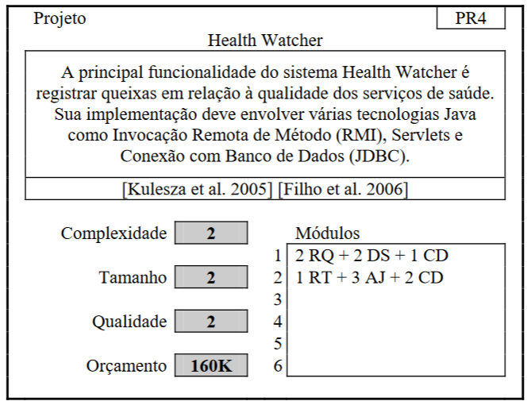
Dinâmica

Slide 64
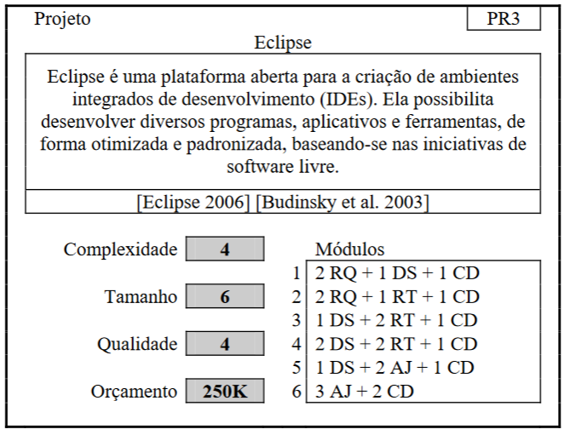
Dinâmica

Slide 65
Referências
FERNANDES, L. ; WERNER, C. M. L. - Sobre o uso de Jogos Digitais para o Ensino de Engenharia de Software - 2009
CAVALCANTI, R. A. - Andragogia: A Aprendizagem nos Adultos - texto publicado na Revista de Clínica Cirúrgica da Paraíba n.6, ano 4, julho de 1999
PRIKLADNICKI, R. ; ALBUQUERQUE, A. B ; WANGENHEIM, C. G. v. ; CABRAL, R. - Ensino de Engenharia de Software: Desafios, Estratégias de Ensino e Lições Aprendidas - 2009
ACM/IEEE. Computer Science Curriculum, 2008.
PALUDO, L. ; RAABE, A. - Análise de Jogos Educativos de Computador para Gerência de Projetos de Software - 2010
SAVI, Rafael; WANGENHEIM, C.; BORGATTO, A. Um Modelo de Avaliação de Jogos Educacionais na Engenharia de Software. Anais do XXV Simpósio Brasileiro de Engenharia de Software (SBES 2011), São Paulo, 2011.

Slide 66
Referências
SE-RRG. Disponível em: <http://www.inf.furb.br/~fabiane/serpg2/>. Acesso em: 03 Jun 2017.
ROSA, Ricardo; KIELING, Eric. PLANAGER: Um Jogo para Apoiar o Ensino de Gerência de Projetos de Software. Disponível em: <http://www.mct.gov.br/upd_blob/0018/18361.pdf>. Acesso em: 03 Jun 2017.

